Slide 1
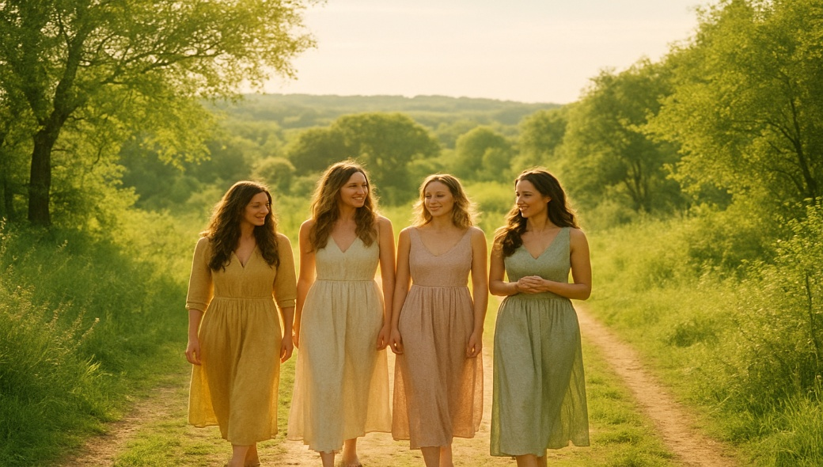

Spirituelle Oase
Nur für Frauen!
Gönn dir eine kleine Auszeit vom Alltag, komm zur Ruhe, tanke neue Kraft und lass dich von spirituellen Impulsen stärken.
Donnerstag, 03. September 2026
Donnerstag, 19. November 2026
Donnerstag, 07. Januar 2027
Donnerstag, 04. Februar 2027
Donnerstag, 22. April 2027
Donnerstag,27.Mai 2027
Wo: Katholische Kirche Affoltern
Zeit: 19:00 - 20:30 Uhr
Na, neugierig? Dann komm vorbei, wir freuen uns auf dich!
Kontakt: Valentina Filipovic
valentina.filipovic@kath-affoltern.ch

